Slide 1
大家來猜謎
開始

Slide 2

我最喜歡的顏色是什麼?
紅色
藍色
紫色

Slide 3
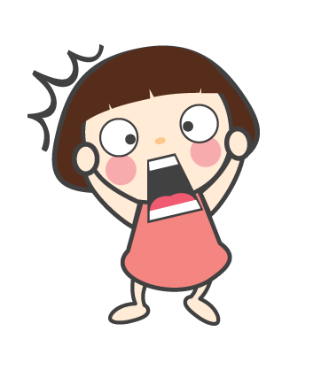
答錯了！
重來

Slide 4


答對了!
結束

